Slide 1

MÔN:TỰ NHIÊN VÀ XÃ HỘI
TUẦN 19 - LỚP 3B

Slide 2

Thứ Hai ngày 20 tháng 1 năm 2025
TỰ NHIÊN VÀ XÃ HỘI
TIẾT 37. MỘT SỐ BỘ PHẬN CỦA ĐỘNG VẬT
VÀ CHỨC NĂNG CỦA CHÚNG ( Tiết 2)

Slide 3


Slide 4



TRÒ CHƠI: ĐỐ BẠN
Con gì hai mắt trong veo
Thích nằm sưởi nắng, thích trèo cây cau.
Là con gì?

Slide 5


Slide 6

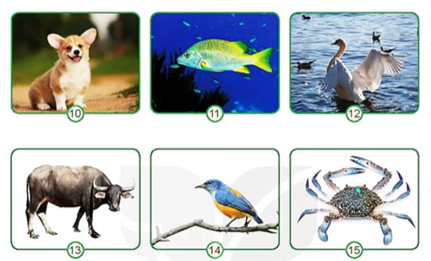
HOẠT ĐỘNG 1
Thảo luận nhóm 6

Slide 7
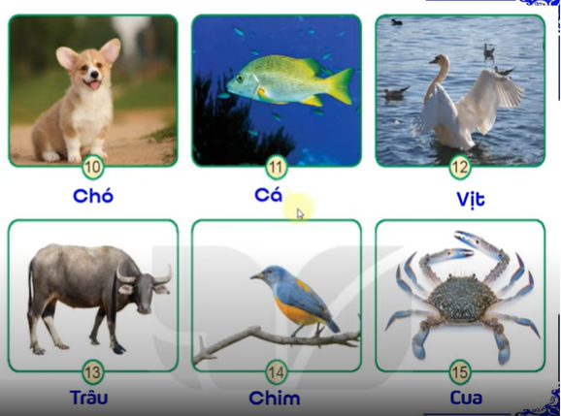

Slide 8


Slide 9
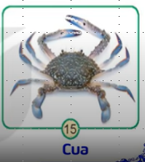
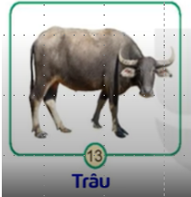
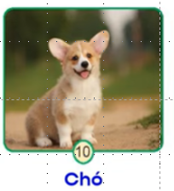
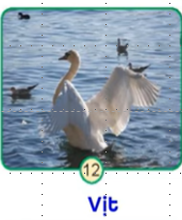
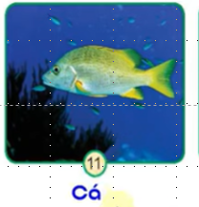
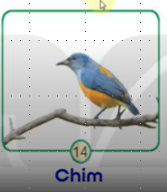
- Di chuyển bằng chân:
- Di chuyển bằng vây:
- Di chuyển bằng cánh:

Slide 10


Slide 11

Thảo luận nhóm 6

Slide 12
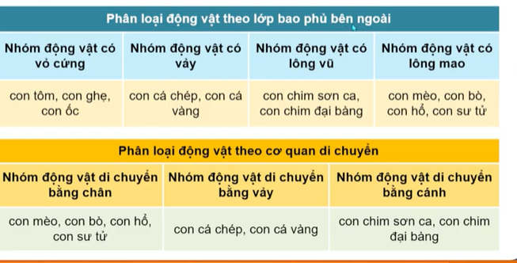
HOẠT ĐỘNG 2:
Thảo luận nhóm 4

Slide 13


- Cơ quan di chuyển của loài vật là gì? Ví dụ.
-Trong các loài vật vừa học, em thích con vật nào? Vì sao?

Slide 14
TẠM BIỆT CÁC EM

Slide 15


ĐIỀU CHỈNH SAU TIẾT DẠY:
.............................................................................................................................
..........................................................................................................................................................................................................................................................
.
.

